Slide 1
Fluffy
System
By Jelevonits Milán, Balázs Zalán és Gyenes Béla

Slide 2
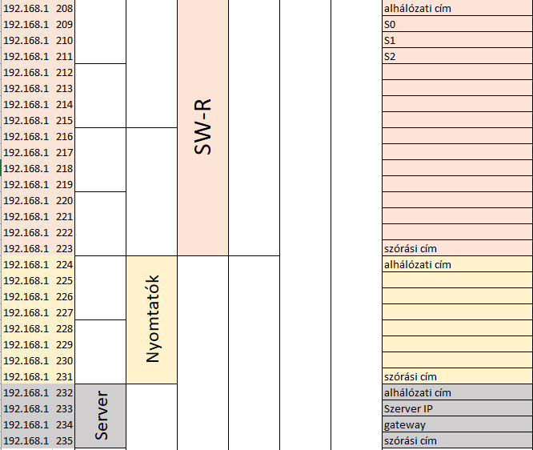
VLSM táblázat
Wifi
Nyomtatók
A wifi hálózat kapta a legnagyobb alhálózatot
Bár a nyomtatók külön emeleten, de egy alhálózatban vannak
Switchek
Server
A három emelet három switche saját alhálózatot alkot
A serveré a legkisebb alhálózat, mivel egyedül használja
Vlanok
A különböző feladatok gépei és IP-telefonjai különböző VLAN-okba kerültek

Slide 3
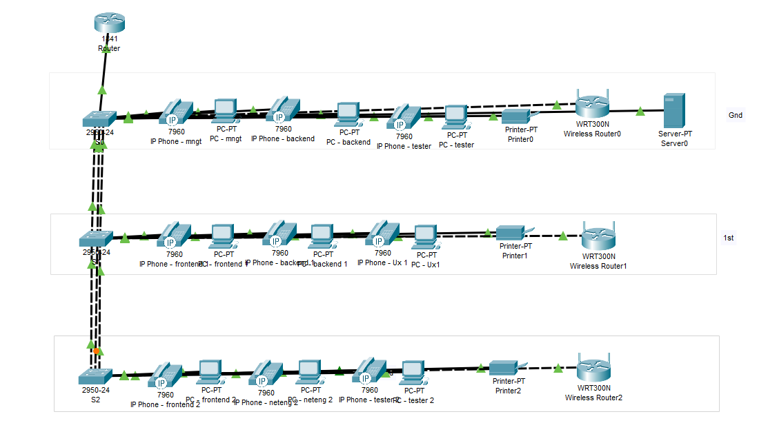
Amíg egyikünk a kábeleket managelte….

Slide 4
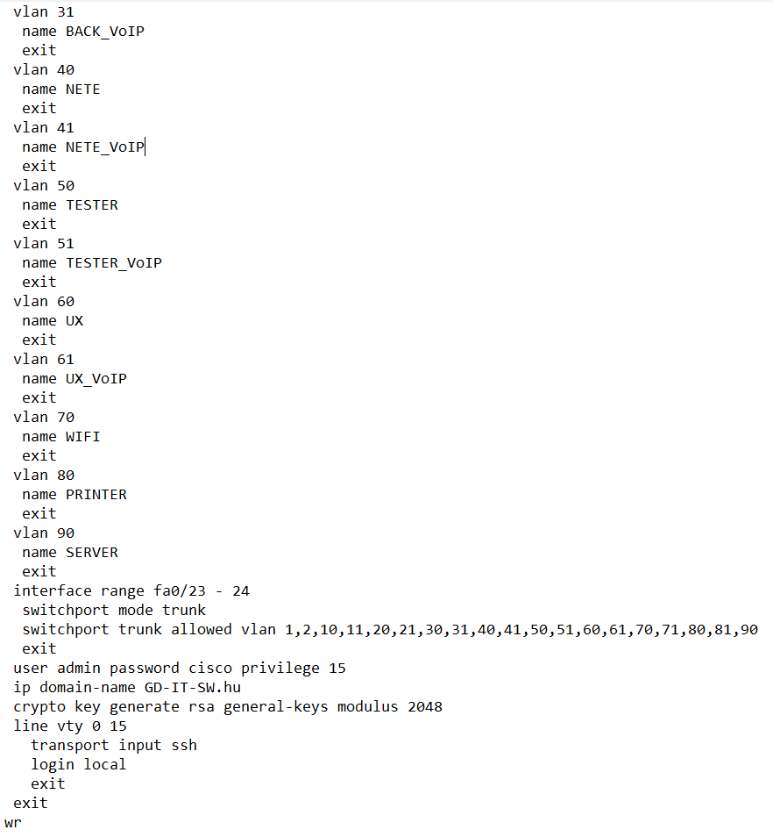
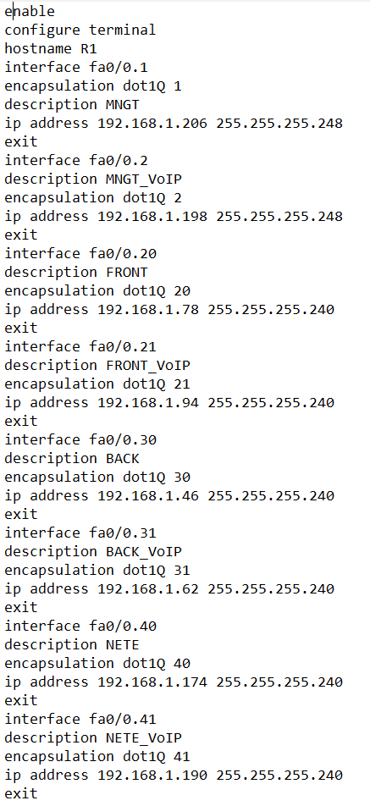
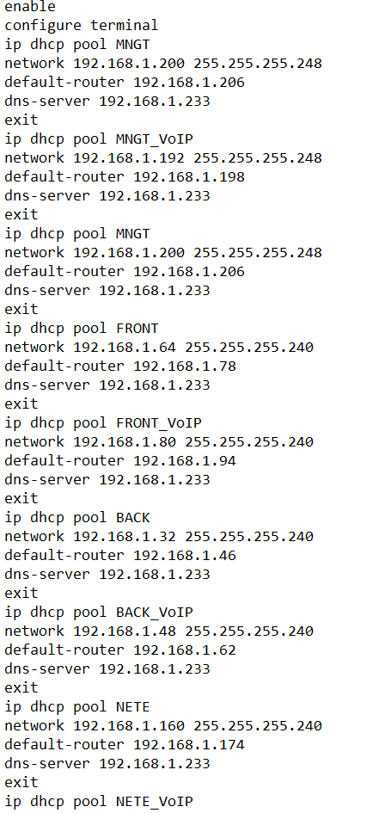
…addig a többiek a Switchek és a router konfigján dolgozott

Slide 5
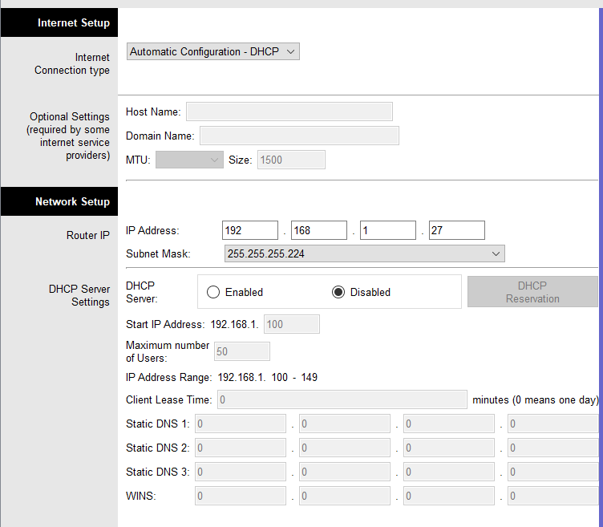
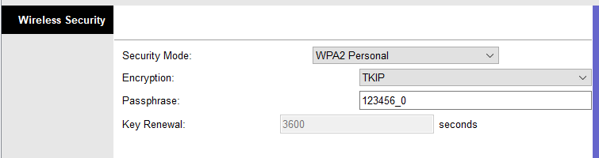
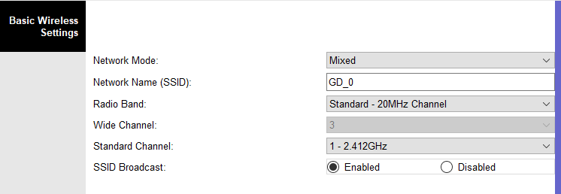
Közben a wifi routerek configurálása is elkészült
25%
35%
10%
40%

Slide 6

Az otthoni gépeinken a Packet Tracer egy újabb verziója futott, ezért az iskolai gépeken nem tudtuk megnyitni azt a filet amivel otthon dolgoztunk.
Probléma ami felmerült a projekt során
Erre a megoldás az volt, hogy a 8.1.1-es verziójú fileból otthon átmásoltuk a tartalmat a 8.2.1-esbe. Így a projekten belül több 8.1.1-es file futott egyszerre, amik a projekt különböző részeire szakosodtak. Végül a projekt szimulációs részét két különböző fileal zártuk, egy 8.1.1-es és egy 8.2.1-es verziójúval, miknek a tartalma ugyanaz.

Slide 7
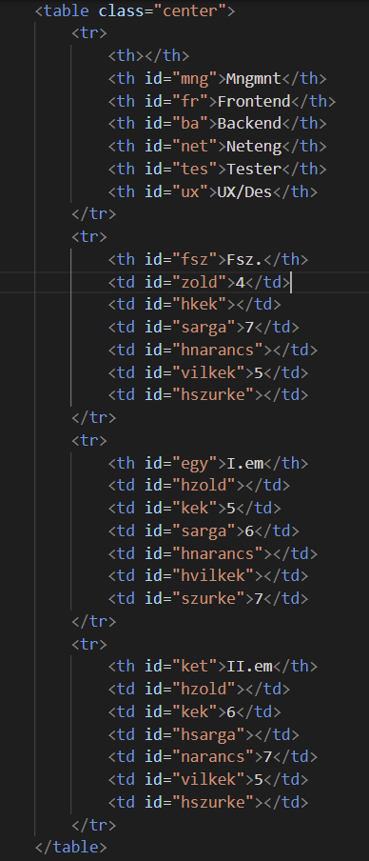
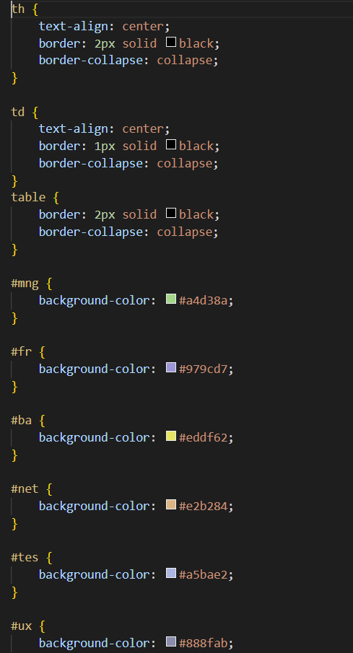
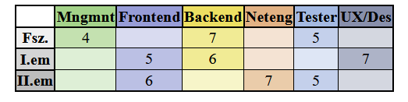
Weboldal
A projekthez egy egyszerűbb weboldal is társult, ami a szervezeti egységek felosztását bemutató táblázatot tartalmazza
03
04
02
05
01
06

Slide 8
A projekthez kért dokumentumok
Vlan tábla
DHCP tábla
Wifi tábla
Switch tábla

Slide 9
Vlan tábla
Name | Vlan
MNGT | 1
MNGT_VoIP | 2
SWITCH | 10
FRONT | 20
FRONT_VoIP | 21
BACK | 30
BACK_VoIP | 31
NETE | 40
NETE_VoIP | 41
TESTER | 50
TESTER_VoIP | 51
UX | 60
UX_VoIP | 61
WIFI | 70
PRINTER | 80
SERVER | 90

Slide 10
DHCP tábla
PC
Szervezeti egység | Alhálózat címe | Átjáró címe | DNS
Management | 192.168.1.200 /29 | 192.168.1.206 | 192.168.1.233
Frontend | 192.168.1.64 / 28 | 192.168.1.78 | 192.168.1.233
Backend | 192.168.1.32 /28 | 192.168.1.46 | 192.168.1.233
Net engeneer | 192.168.1.160 /28 | 192.168.1.174 | 192.168.1.233
Tester | 192.168.1.96 /28 | 192.168.1.110 | 192.168.1.233
Design | 192.168.1.128 /28 | 192.168.1.142 | 192.168.1.233
WiFi | 192.168.1.0 /27 | 192.168.1.30 | 192.168.1.233
Telefon
Szervezeti egység | Alhálózat címe | Átjáró címe
Management | 192.168.1.192 | 192.168.1.198
Frontend | 192.168.1.80 | 192.168.1.94
Backend | 192.168.1.48 | 192.168.1.62
Net engeneer | 192.168.1.176 | 192.168.1.190
Tester | 192.168.1.112 | 192.168.1.126
Design | 192.168.1.144 | 192.168.1.158

Slide 11
Wifi tábla
 | IP | SSID | Jelszó | Titkosítás | Hitelesítés | Csatorna
Wireless Router0 | 192.168.1.27/27 | GD_0 | 123456_0 | TKIP | WPA2 Personal | 1
Wireless Router1 | 192.168.1.28/27 | GD_1 | 123456_1 | TKIP | WPA2 Personal | 6
Wireless Router2 | 192.168.1.29/27 | GD_2 | 123456_2 | TKIP | WPA2 Personal | 11

Slide 12
Switch tábla
S0 | Port | Alhálózat | Vlan | Eszköz
 | Fa0/1 | 192.168.1.192/29 | 2 | IP Phone - mngt
 | Fa0/2 | 192.168.1.200/29 | 1 | PC - mngt
 | Fa0/3 | 192.168.1.48/28 | 31 | IP Phone - backend
 | Fa0/4 | 192.168.1.32/28 | 30 | PC - backend
 | Fa0/5 | 192.168.1.112/28 | 51 | IP Phone - tester
 | Fa0/6 | 192.168.1.96/28 | 50 | PC - tester
 | Fa0/7 - 0/19 | - | - | -
 | Fa0/20 | 192.168.1.224/29 | 80 | Printer0
 | Fa0/21 | 192.168.1.0/27 | 100 | Wireless Router0
 | Fa0/22 | 192.168.1.232/30 | 90 | Server
 | Fa0/23 | - | trunk | S1
 | Fa0/24 | - | trunk | Router
S1 | Port | Alhálózat | Vlan | Eszköz
 | Fa0/1 | 192.168.1.80/28 | 21 | IP Phone - frontend 1
 | Fa0/2 | 192.168.1.64/28 | 20 | PC - frontend 1
 | Fa0/3 | 192.168.1.48/28 | 31 | IP Phone - backend 1
 | Fa0/4 | 192.168.1.32/28 | 30 | PC - backend 1
 | Fa0/5 | 192.168.1.144/28 | 61 | IP Phone -UX 1
 | Fa0/6 | 192.168.1.128/28 | 60 | PC - UX 1
 | Fa0/7 - 0/19 | - | - | -
 | Fa0/20 | 192.168.1.224/29 | 80 | Printer0
 | Fa0/21 | 192.168.1.0/27 | 100 | Wireless Router0
 | Fa0/22 | - | - | -
 | Fa0/23 | - | trunk | S2
 | Fa0/24 | - | trunk | S0

Slide 13
S2 | Port | Alhálózat | Vlan | Eszköz
 | Fa0/1 | 192.168.1.80/28 | 21 | IP Phone - frontend 1
 | Fa0/2 | 192.168.1.64/28 | 20 | PC - frontend 1
 | Fa0/3 | 192.168.1.176/28 | 41 | IP Phone - neteng 2
 | Fa0/4 | 192.168.1.160/28 | 40 | PC - neteng 2
 | Fa0/5 | 192.168.1.112/28 | 51 | IP Phone - tester 2
 | Fa0/6 | 192.168.1.96/28 | 50 | PC - tester 2
 | Fa0/7 - 0/19 | - | - | -
 | Fa0/20 | 192.168.1.224/29 | 80 | Printer0
 | Fa0/21 | 192.168.1.0/27 | 100 | Wireless Router0
 | Fa0/22 | - | - | -
 | Fa0/23 | - | - | -
 | Fa0/24 | - | trunk | S2

Slide 14
Tesztelések
Tesztelés menete
- adott switcheken belül, adott Vlan-on belül a gépeknek van-e IP címe
- adott switchen belül, adott vlan-on belül két gép között ping
- különböző switchek között , ugyanabban a vlanban két gép között ping
- adott gép eléri-e az alapértelmezett átjárót
- adott switchben, különöző vlanok ban lévő gépek között ping, traceroute
- különböző switchben, különböző vlanban lévő gépek között ping
- névfeloldás ellenörzése
- webszerver elérhető

Slide 15
ID | Honnan | Hova | Típus | Sikeres
1 | PC - mngt | PC - mngt 1 | ping | ✔ | S0
2 | PC - back | PC - back 1 | ping | ✔ | S0
3 | PC - tester | PC - tester 1 | ping | ✔ | S0
4 | PC - front | PC - front 1 | ping | ✔ | S1
5 | PC - back 2 | PC - back 3 | ping | ✔ | S1
6 | PC - Ux | PC Ux 1 | ping | ✔ | S1
7 | PC - front 2 | PC - front 3 | ping | ✔ | S2
8 | PC - nete | PC - nete | ping | ✔ | S2
9 | Pc - tester 2 | PC - tester 3 | ping | ✔ | S2
10 | PC - front | PC - front 2 | ping | ✔ | S1 - S2
11 | PC - back | PC - back 2 | ping | ✔ | S0 - S1
12 | PC - tester | PC - tester 2 | ping | ✔ | S0 -S2
13 | PC - mngt | R1 | ping | ✔
14 | PC - back | R1 | ping | ✔
15 | PC - tester | R1 | ping | ✔
16 | PC - ux | R1 | ping | ✔
17 | PC - front | R1 | ping | ✔
18 | PC - nete | R1 | ping | ✔
19 | PC - mngt | PC - back | ping | ✔ | S0
20 | PC back | PC - tester | ping | ✔ | S0
21 | PC -tester | PC - mngt | ping | ✔ | S0
22 | PC - mngt | PC - back | tracert | ✔ | S0
23 | PC back | PC - tester | tracert | ✔ | S0
24 | PC -tester | PC - mngt | tracert | ✔ | S0
25 | PC - front 1 | PC - back 1 | ping | ✔ | S1
26 | PC - back 1 | PC - UX 1 | ping | ✔ | S1
27 | PC - Ux 1 | PC - front 1 | ping | ✔ | S1
28 | PC - front 1 | PC - back 1 | tracert | ✔ | S1
29 | PC - back 1 | PC - UX 1 | tracert | ✔ | S1
30 | PC - Ux 1 | PC - front 1 | tracert | ✔ | S1
31 | PC - front 2 | PC - nete 2 | ping | ✔ | S2
32 | PC - nete 2 | PC - tester 2 | ping | ✔ | S2
33 | PC - tester 2 | PC - front 2 | ping | ✔ | S2
34 | PC - front 2 | PC - nete 2 | tracert | ✔ | S2
35 | PC - nete 2 | PC - tester 2 | tracert | ✔ | S2
36 | PC - tester 2 | PC - front 2 | tracert | ✔ | S2
37 | PC - mngt | PC - front 1 | ping | ✔ | -
38 | PC - mngt | PC - front 2 | ping | ✔ | -
39 | PC - mngt | PC - back 1 | ping | ✔ | -
40 | PC - mngt | PC - nete 2 | ping | ✔ | -
41 | PC - mngt | PC - tester 2 | ping | ✔ | -
42 | PC - mngt | PC - UX 1 | ping | ✔ | -
43 | PC - front 1 | PC - back | ping | ✔ | -
44 | PC - front 1 | PC - nete 2 | ping | ✔ | -
45 | PC - front 1 | PC - tester | ping | ✔ | -
46 | PC - front 2 | PC - tester 2 | ping | ✔ | -
47 | PC - back | PC - nete 2 | ping | ✔ | -
48 | PC - back | PC - tester 2 | ping | ✔ | -
49 | PC - back | PC - UX 1 | ping | ✔ | -
50 | PC - nete 2 | PC - tester | ping | ✔ | -
51 | PC - mngt | Server | nslookup | ✔ | -
52 | PC - front 1 | Server | nslookup | ✔ | -
53 | PC - front 2 | Server | nslookup | ✔ | -
54 | PC - mngt | Server | ping | ✔ | -
55 | PC - front 1 | Server | ping | ✔ | -
56 | PC - front 2 | Server | ping | ✔ | -

Slide 16
A tesztek eredményei a projekt dokumentációjában tekinthetők meg

Slide 17


